Slide 1
Форма правління: Монархия

Slide 2
Монархія – “єдиновладдя” правління однієї особи.

Slide 3
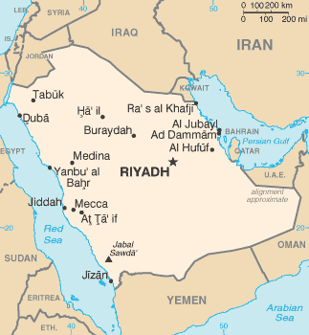
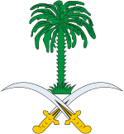

Монархія
Повна влада керівника держави
(монарха)
Обмеження влади
монарха конституцією
Абсолютна
Конституційна
Катар, Оман,
Саудівска Аравія

Slide 4
Монархія
Абсолютні
Конституційна
ДУАЛІСТИЧНА
ПАРЛАМЕНТАРНА
Монарх наділений переважно виконавчою владою і лише частково законодавчою
Монарх володіє лише представницькими функціями і лише частково виконавчими

Slide 5

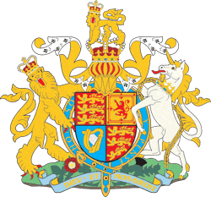


Монархія
Абсолютна
Конституційна
ДУАЛІСТИЧНА
ПАРЛАМЕНТСКА
Йорданія,Марокко,
Кувейт:
Испания, Швеция,
Великобритания:

Slide 6
В сучасному світі існують і нетипові форми монархії.
Наприклад, виборна монархія в Малайзії (король вибирається на 5 років з числа наслідників султанів 9 штатів);
колективна монархія в Об’єднаних Арабських Еміратах (повноваження монарха належать Раді емірів семи об’єднавших у федерацію еміратів);
патріархальна монархія в Свазіленді (де король, по суті, вождь племені);
монархії Британського Співтовариства – Австралія, Канада, Нова Зеландія (головою держави формально є королева Великобританії, представлена генерал-губернатором, але реально всі її функції здійснюються урядом).
Особливу слід відмітити теократію – таку форму монархії, при якій вища політична і духовна влада в державі зосереджена в руках духовенства, а голова церкви є одночасно і світським головою держави (Ватикан).

